Slide 1
《三国演义》中关公刮骨疗毒的故事可谓家喻户晓，深入人心。在新中国的开国元帅中，也涌现出一位与关公类似的人物。让我们一起认识下他吧!

Slide 2
11 军 神
统编版•五年级下册

Slide 3
学习目标
1.认识“沃、匪”等生字，读准多音字“晕”，会写“庆、诊”等字，会写“诊所、年龄”等词语。
2.有感情地朗读课文，说说沃克医生为什么称刘伯承为“军神”，体会“军神”一词的含义。
3.从课文中找出描写刘伯承语言、动作的句子，体会他的心理活动。
4.从课文中找出对沃克医生动作、语言、神态的描写，体会他的心理变化，再以他的口吻讲一讲这个故事。

Slide 4
背景介绍
1916年，24岁的刘伯承参加了蔡锷讨袁护国运动。在一次战斗中，敌人的炮火、子弹疯狂地轰射过来，为了救一位战士，刘伯承猛扑过去，敌人的一颗飞弹射中了他，从右太阳穴钻入，又从右眼眶飞出。刘伯承当即昏倒在地，血流如注。当他苏醒过来，用手摸摸伤口，黏糊糊的都是血块，在那血块中，他又摸到了一个圆球。啊？眼珠！原来他的右眼被打坏，眼珠掉出了眼窝！为了让战士们安心作战，他一狠心抓起了身边的一把大刀，把牵连着那已掉出的眼珠的经络割断，紧紧地攥住那颗眼珠，又昏了过去！

Slide 5
整体感知
自由阅读课文，圈出本课生字、生词。
说说课文讲了一件什么事？

Slide 6
字词学习
头晕 堪称 土匪 绷带
吭声 肥沃 由衷
yūn
kān
fěi
bēng
kēng
wò
zhōng

Slide 7
庆
诊
沃
龄
匪
绷
剂
审
剂
施
吭
崭
衷
慈
祥
荣

Slide 8
诊
沃
绷
吭
庆
龄
匪
施
剂

Slide 9
诊所 年龄 土匪 熟练 绷带 惊疑
审视 一针见血 伤势 麻醉剂 施行
清醒 颤抖 一声不吭 崭新 由衷
苍白 慈祥 肃然起敬 荣幸

Slide 10
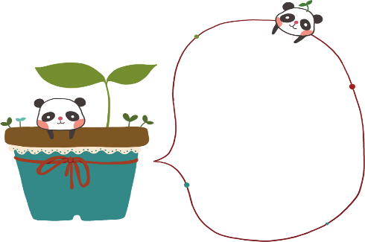
______ 绷带
bēng
绷
běng
_______ 绷脸
那位缠着绷（bēng）带的病人绷（běng）着脸，一句话也不说。

Slide 11
______ 头晕眼花
yūn
晕
_______ 晕车
yùn
妈妈有晕（yùn）车的毛病，一坐上车就头晕（yūn）眼花。

Slide 12
诊（诊所）
沃（肥沃）
龄（年龄）
珍（珍贵）
跃（跳跃）
岭（山岭）
审（审问）
吭（吭声）
衷（衷心）
宙（宇宙）
抗（抗争）
哀（悲哀）

Slide 13
A.惊疑 B. 镇定 C.从容 D.由衷
C
___不慌不忙；镇静；沉着。
___ 出于本心。
___ 遇到紧急的情况不慌不乱。
___ 惊讶疑惑。
D
B
A

Slide 14
熟练—— 从容—— 镇定——
柔和—— 拒绝—— 崭新——
慈祥—— 荣幸——
生疏
慌忙
惊慌
生硬
接受
陈旧
严厉
屈辱
火灾发生的时候一定要镇定，不要惊慌。

Slide 15
熟练—— 从容—— 柔和—— 吩咐—— 慈祥—— 荣幸——
纯熟
镇定
温柔
嘱咐
慈爱
庆幸
奶奶的脸上挂着（慈祥 慈爱）的笑容。
√
颁奖会上，对于校长的赞赏我感到非常（荣幸 庆幸）。
√

Slide 16
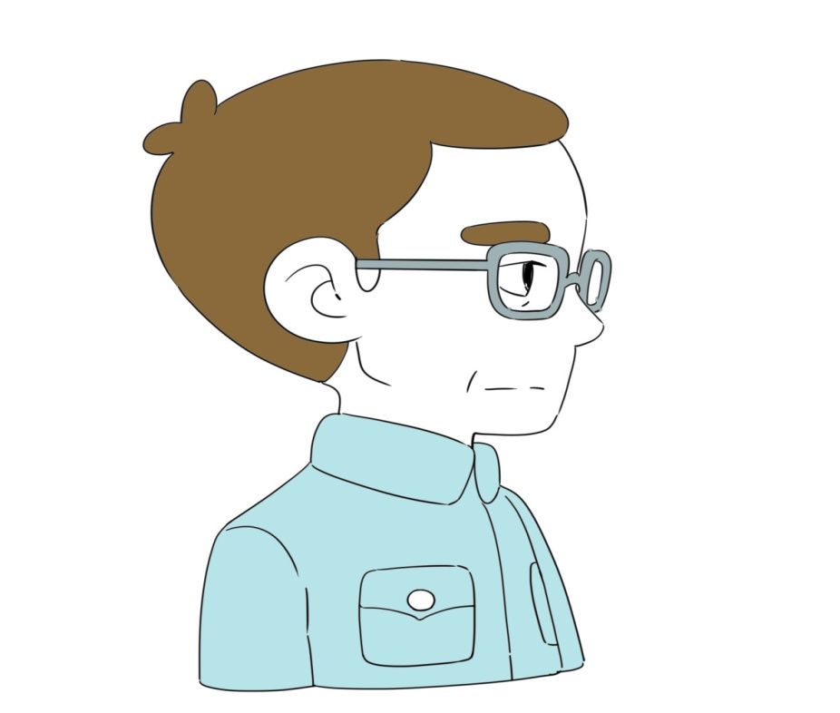
课文解读
1.“军神”是什么意思？谁被称为军神？
“军神”指具有卓越的军事才能，且有超越常人的钢铁般意志的军人。刘伯承被称为“军神”，这是沃克医生对他的敬称。

Slide 17
2.课文可以分为几部分？每一部分主要讲了什么？
第一部分（1-10）
刘伯承治眼病，医生断定他是军人。
第二部分（11-17）
医生为刘伯承做手术的过程。
手术后沃克医生称刘伯承为“军神”并表达了对他的敬佩之情。
第三部分（18-26）

Slide 18
读课文的第一部分，思考描写沃克医生出现的两次“冷冷”，各有什么含义？
1.他头也不抬，冷冷地问： “你叫什么名字？”
从“冷冷”的态度可以感受到他略显冷淡、有点高傲的性格特点，从中也能看出他刚开始将刘伯承当成了普通伤员。
2.他重新审视着眼前这个人，冷冷地问：“你是干什么的？”
“冷冷”第二次出现，暗指沃克医生对病人的有意隐瞒有些不高兴。

Slide 19
第一部分（1-10）
刘伯承治眼病，医生断定他是军人。
第二部分（11-17）
医生为刘伯承做手术的过程。
手术后沃克医生称刘伯承为“军神”并表达了对他的敬佩之情。
第三部分（18-26）

Slide 20
默读课文第二部分，体会下面句子刘伯承的心理活动。
◆病人平静地回答：“沃克医生，眼睛离脑子太近，我担心施行麻醉会影响脑神经。而我，今后需要一个非常清醒的大脑！”
你仿佛听到了刘伯承内心在说什么？

Slide 21
如果做手术打麻药，一定会影响到脑神经，将会让自己失去清醒的大脑，再也不能带领战士们消灭敌人，解救劳苦大众，那该是多么痛苦的一件事情啊！

Slide 22
◆ 病人一声不吭，双手紧紧抓住身下的白床单，手背青筋暴起，汗如雨下。他越来越使劲，崭新的白床单居然被抓破了。
体现了刘伯承怎样的
精神和心理？

Slide 23
从“紧紧抓住” “青筋暴起”汗如雨下” “越来越使劲”等词语，可以看出刘伯承正在承受着常人难以忍受的痛苦，表现了他顽强的毅力。他在用最强大的意志要求自己：坚持，坚持，再坚持，决不能发出半点声音，哪怕再痛苦也要坚持，因为我是一名军人，不能在疼痛面前倒下。

Slide 24
第一部分（1-10）
刘伯承治眼病，医生断定他是军人。
第二部分（11-17）
医生为刘伯承做手术的过程。
手术后沃克医生称刘伯承为“军神”并表达了对他的敬佩之情。
第三部分（18-26）

Slide 25
你怎么理解课文第三部分“你是一个真正的男子汉，一块会说话的钢板！你堪称军神！”这句话的？
这句话是沃克医生对刘伯承的高度评价。他说刘伯承是“真正的男子汉”，是因为他觉得只有真正的男子汉才能承受如此大的痛苦；“会说话的钢板”运用比喻的修辞手法形容刘伯承有刚强的意志；“军神”是对刘伯承的最高评价，这与他的军人职业相符合，也充分说明他不是一般的军人，他身上拥有别人没有的精神与意志。

Slide 26
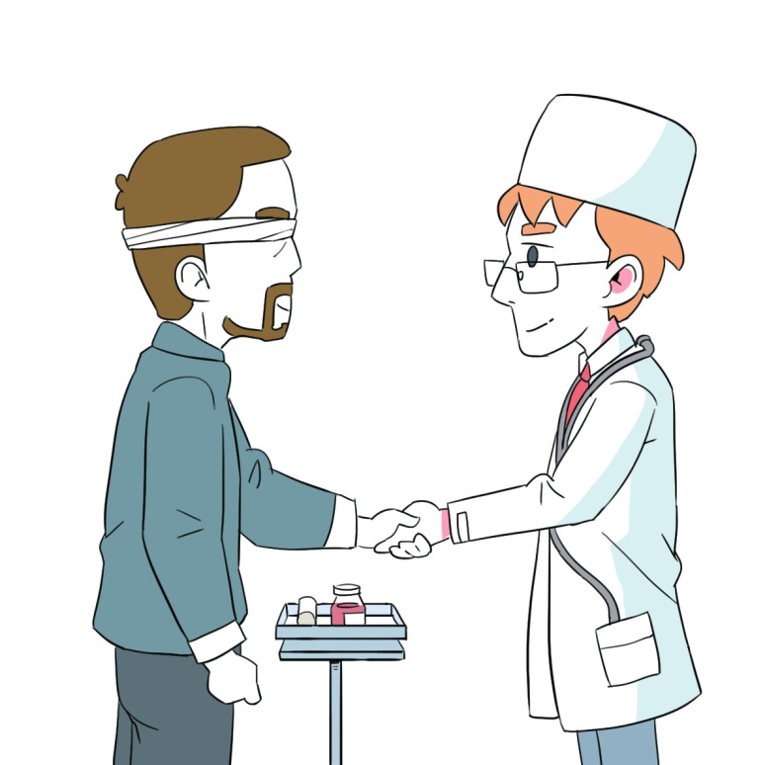
读到第三部分，故事前后沃克医生的心理有怎样的变化？请简要概括一下。
态度冷淡→产生怀疑→引起注意→有些生气→深感震惊→肃然起敬。

Slide 27
沃克医生怎么发现刘伯承是军人的？后来为什么称他为“军神”？
沃克医生发现刘伯承受的伤非常严重，不是特别坚强的人是经受不住这种痛苦的，在他看来只有军人才有如此坚强的意志。
在整个手术过程中，刘伯承的沉着、坚毅果敢和坚强的意志、乐观的精神以及超凡的忍耐力，让沃克医生的情感发生了一次又一次的变化，直至发出由衷的赞叹，所以后来沃克医生称刘伯承为“军神”。

Slide 28
探究：本文的主要人物是刘伯承，为什么却重点写了沃克医生的神态和情绪的变化呢？
沃克医生的这些变化，都是由刘伯承引起的。课文这样写，是以沃克医生神态、情绪的变化，衬托刘伯承的坚强意志。

Slide 29
文章结构

Slide 30
主题归纳
本文记叙了刘伯承在沃克医生开设的诊所做眼部手术时，拒绝使用麻醉剂，以自己钢铁般的意志和超凡的忍耐力赢得了沃克医生赞叹的故事，塑造了刘伯承刚毅果敢的“军神”形象。

Slide 31
随堂练习
一、比一比，再组词。
诊（ ）
龄（ ）
诊所
年龄
珍（ ）
山岭
珍贵
岭（ ）
审视
审（ ）
衷（ ）
由衷
宇宙
宙（ ）
哀（ ）
哀伤

Slide 32
二、感知内容。
本文记叙了在___________ 开设的诊所做眼部手术时，拒绝使用麻醉剂，以自己钢铁般的意志和超凡的忍耐力赢得了____________赞叹的故事，塑造了刘伯承 ____________的“军神”形象。
沃克医生
沃克医生
刚毅果敢

Slide 33
教材习题
沃克医生怎么发现刘伯承是军人的？后来为什么称他为“军神”？
沃克医生发现刘伯承受的伤非常严重，不是特别坚强的人是经受不住这种痛苦的，在他看来只有军人才有如此坚强的意志。
在整个手术过程中，刘伯承的沉着、坚毅果敢和坚强的意志、乐观的精神以及超凡的忍耐力，让沃克医生的情感发生了一次又一次的变化，直至发出由衷的赞叹，所以后来沃克医生称刘伯承为“军神”。

Slide 34
从下面的句子中，体会刘伯承的心理活动，再有感情地读一读。
★病人平静地回答： “沃克医生，眼睛离脑子太近，我担心施行麻醉会影响脑神经。而我，今后需要一个非常清醒的大脑！”
★病人一声不吭，他双手紧紧抓住身下的白床单，手背青筋暴起，汗如雨下。他越来越使劲，崭新的白床单居然被抓破了。
答案见PPT课文第二部分解读

Slide 35
从课文中找出对沃克医生动作、语言、神态的描写，体会他的心理变化，再以他的口吻讲一讲这个故事。
◇他头也不抬，冷冷地问：“你叫什么名字？”
体会：“头也不抬”说明沃克医生对病人不是特别关注，从“冷冷”的态度可以感受到他略显冷淡、有点高傲的性格特点，从中也能看出他刚开始将刘伯承当成了普通伤员。

Slide 36
◇他愣住了，蓝色的眼睛里闪出惊疑的神情。他重新审视着眼前这个人，冷冷地问：“你是干什么的？”
体会：“愣住”“惊疑”说明刘伯承的伤势已经出乎沃克医生的预料。“重新审视”说明他对病人的态度有所改变。“冷冷”第二次出现，暗指沃克医生对病人的有意隐瞒有些不高兴。

Slide 37
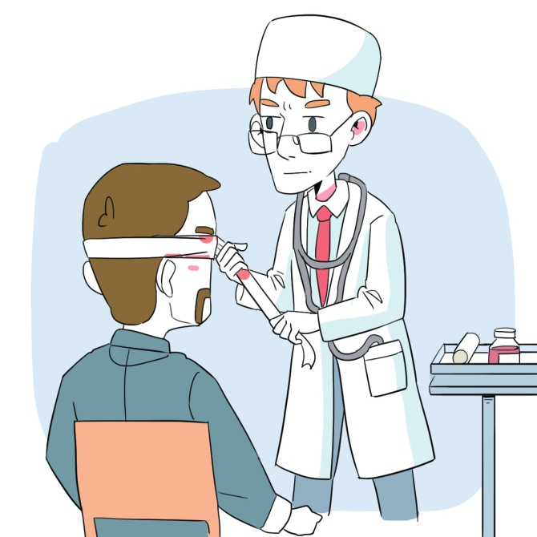
◇沃克医生的眉毛扬了起来，他走进手术室，生气地说：“年轻人，在这儿要听医生的指挥！”
体会“眉毛扬了起来”说明沃克医生对病人的做法难以理解。他因为病人不合作而十分生气，体现了他对病人负责的良好医德。

Slide 38
◇沃克惊呆了，大声嚷道： “你是一个真正的男子汉，一块会说话的钢板！你堪称军神！”
体会：沃克医生想不到刘伯承不仅不用麻药，忍受了常人难以忍受的痛苦，而且还能在手术中默数刀数。刘伯承所表现出来的超凡毅力和钢铁般的意志令沃克医生无比钦佩。“军神”点明文章主旨。

Slide 39
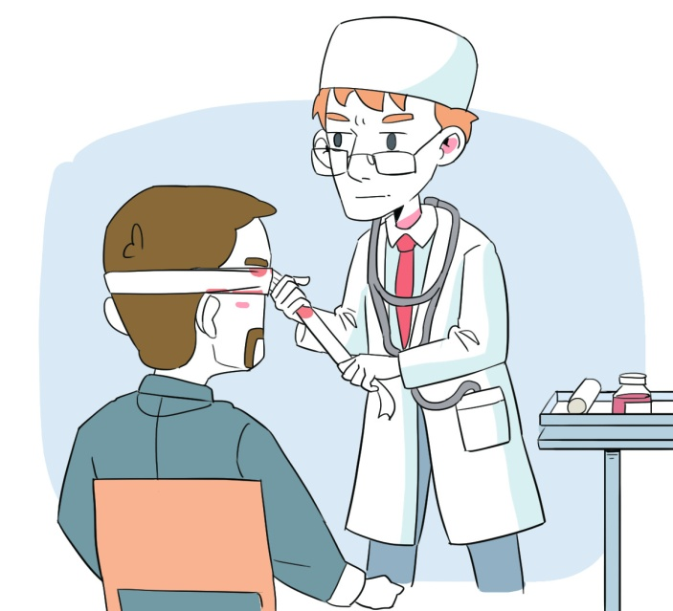
◇沃克医生的脸上浮出慈祥的神情。
体会：刘伯承惊人的意志力深深感染、打动了沃克医生，让他深受震撼，所以他一改前面那种冷淡的态度，变得温和、亲近起来。
心理变化：“态度冷淡→产生怀疑→引起注意→有些生气→深感震惊 →肃然起敬。

Slide 40
拓展空间
★ 赞美军人的古诗
诗意：昏暗的树林中，草突然被风吹得摇摆不定，飒飒作响，将军以为野兽来了，连忙开弓射箭。天亮去
寻找那支箭，已经深深地陷入石棱中。
塞 下 曲
［唐］卢 纶
林暗草惊风，将军夜引弓。
平明寻白羽，没在石棱中。

Slide 41
哥 舒 歌
［唐］西鄙人
北斗七星高，哥舒夜带刀。
至今窥牧马，不敢过临洮。
诗意：黑夜里北斗七星挂得高高，哥舒翰夜带宝刀勇猛守边。敌人的牧马至今只敢远望，他们再不敢越过临洮。

Slide 42
课后作业
熟读课文，会认会写课文中的生字词，体会人物的心理活动。
课下认真体会课文中描写人物的手法，并尝试写一篇小作文。

